Slide 1


Maestría en ciencias de los datos Centro Universitario de Ciencias Económico-Administrativas
Alejandro Nathanael Martín del Campo Barba
“Análisis de calidad del aire de Jalisco y Ciudad de México”
Fecha _06__ de __Mayo__ de 2023

Slide 2

Introducción
En la actualidad, la contaminación del aire se ha convertido en un problema de gran relevancia a nivel mundial, especialmente en las zonas urbanas, donde se concentra la mayor cantidad de población y actividades económicas. La emisión de gases contaminantes por parte de los vehículos y las industrias, así como la falta de espacios verdes y la acumulación de residuos, son algunos de los principales factores que contribuyen a la degradación del aire que respiramos.
Los altos índices de contaminación en las grandes ciudades representan un riesgo para la salud de los ciudadanos, ya que la exposición prolongada a partículas nocivas puede provocar enfermedades respiratorias, cardiovasculares y cáncer
En esta presentación se analizan datos de dos de las ciudades mas importantes de México: CDMX y Guadalajra.

Slide 3
Principales contaminantes
Los principales contaminantes del aire son sustancias químicas y partículas que se encuentran en la atmósfera y que pueden ser perjudiciales para la salud humana y el medio ambiente. Algunos de los más comunes son:
Dióxido de carbono (CO2): es un gas inodoro e incoloro que se produce principalmente por la quema de combustibles fósiles como el petróleo, el gas natural y el carbón
Dióxido de azufre (SO2): es un gas incoloro con olor fuerte y desagradable que se produce por la combustión de combustibles fósiles y la actividad industrial.
Monóxido de carbono (CO): es un gas inodoro e incoloro que se produce por la combustión incompleta de combustibles. La exposición a niveles elevados de CO puede causar náuseas, mareos y dolores de cabeza
Óxidos de nitrógeno (NOx): son compuestos químicos que se producen por la quema de combustibles y la actividad industrial. Pueden causar problemas respiratorios.
Partículas en suspensión (PM): son partículas sólidas o líquidas que se encuentran en el aire y que pueden ser inhaladas por las personas. Pueden causar problemas respiratorios y cardiovasculares.

Slide 4
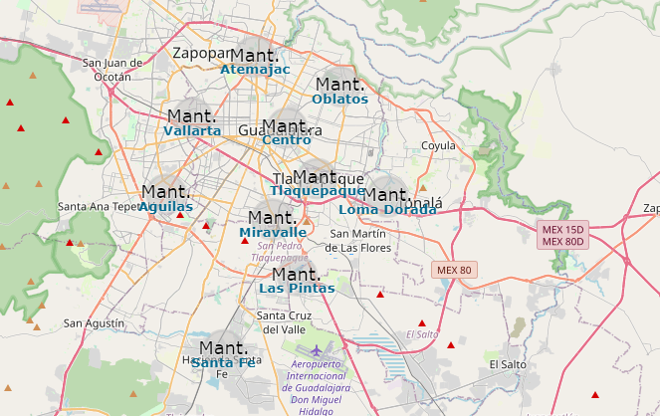
Análisis Guadalajara
Estaciones de monitoreo
En Guadalajara se cuenta con 10 estaciones de monitoreo, como se muestra en la imagen
Atemajac
Las Águilas
Centro
Loma Dorada
Miravalle
Oblatos
Las Pintas
Santa Fe
Tlajomulco
Vallarta

Slide 5
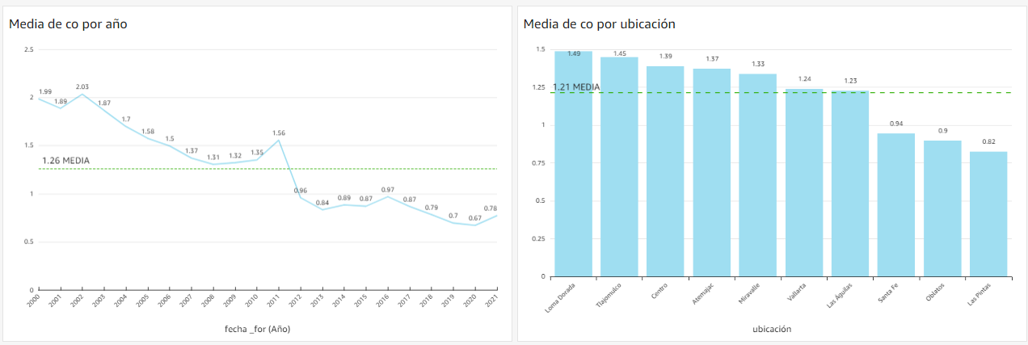
Análisis Guadalajara
Monóxido de Carbono ppm
Se observa que la concentración de CO ha ido reduciéndose con el paso de los años
La estación con niveles promedio mas altos es Loma dorada con casi el doble de CO que Las pintas

Slide 6
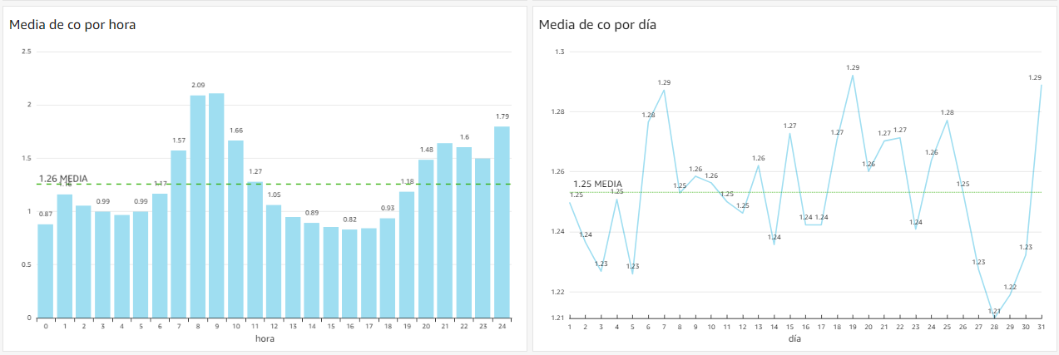
Análisis Guadalajara
Monóxido de Carbono ppm
Las horas con mayor concentración de CO se alcanzan entre las 8 y 9 am (que coincide con las horas pico de tráfico), así como entre las 8 y 12 pm
Curiosamente se observa que no existe un día específico con una desviación muy alta en el nivel de CO puesto que los valores ronda entre 1.2 y 1.3 ppm
*Nota: El eje y no comienza en 0

Slide 7
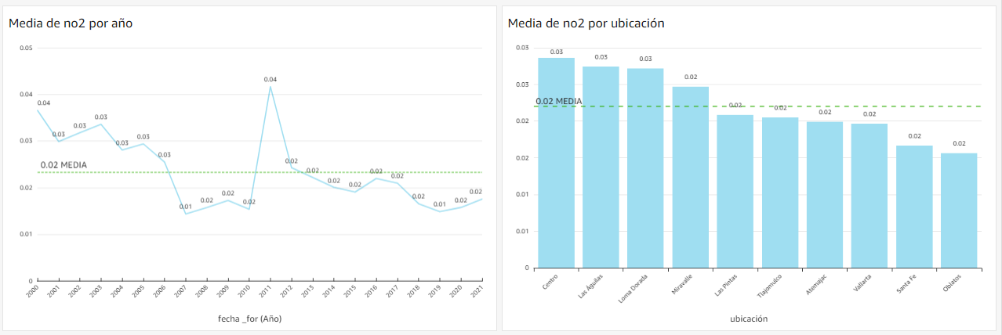
Análisis Guadalajara
Bióxido de Nitrógeno ppm
Se observa que la concentración de No2 también ha ido reduciéndose con el paso de los años pero de una forma errática
La estación con niveles promedio mas altos es Centro y la menor es Oblatos

Slide 8
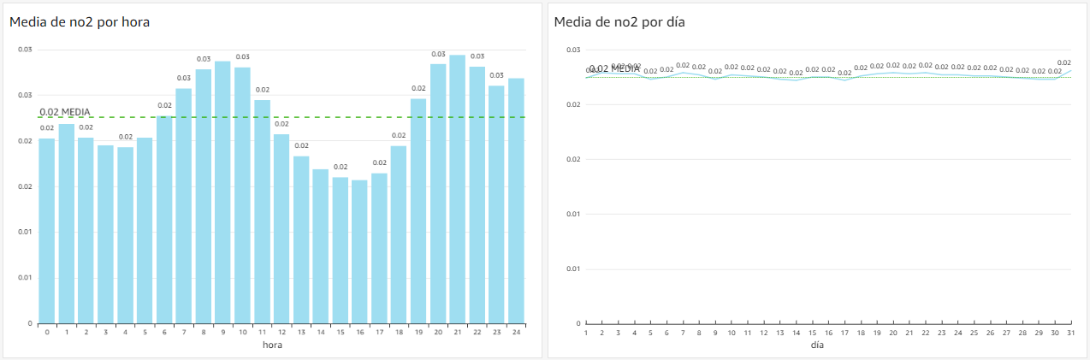
Análisis Guadalajara
Bióxido de Nitrógeno ppm
Las horas con mayor concentración de No2 se alcanzan entre las 8 y 10 am (que coincide con las horas pico de tráfico), así como entre las 8 y 10 pm
Los niveles medios de No2 rondan en torno a las 0.02 ppm y no se observa algún día específico con una concentración muy diferente

Slide 9
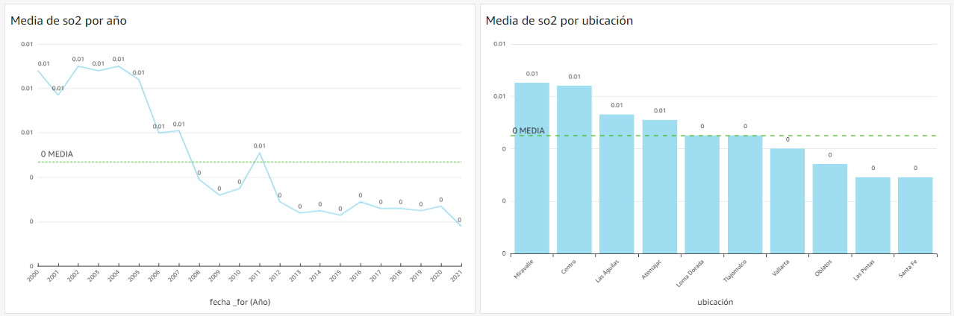
Análisis Guadalajara
Bióxido de Azufre ppm
Se observa que la concentración de So2 también ha ido reduciéndose con el paso de los años
Las estaciones con niveles promedio mas altos es Miravalle y Centro y las menores las Pintas y Santa Fé.

Slide 10
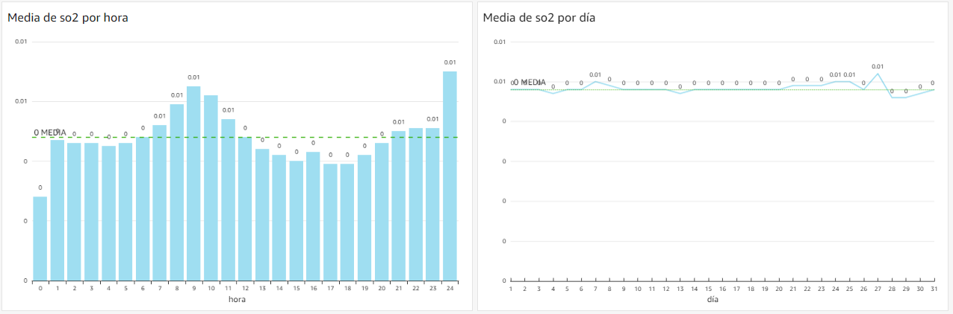
Análisis Guadalajara
Bióxido de Azufre ppm
Las horas con mayor concentración de So2 se alcanzan entre las 8 y 10 am (que coincide con las horas pico de tráfico), así como a las 24 hrs. Aunque no existe un % de variación muy alto
Los niveles medios de So2 rondan en torno a las 0.01 ppm y no se observa algún día específico con una concentración muy diferente

Slide 11
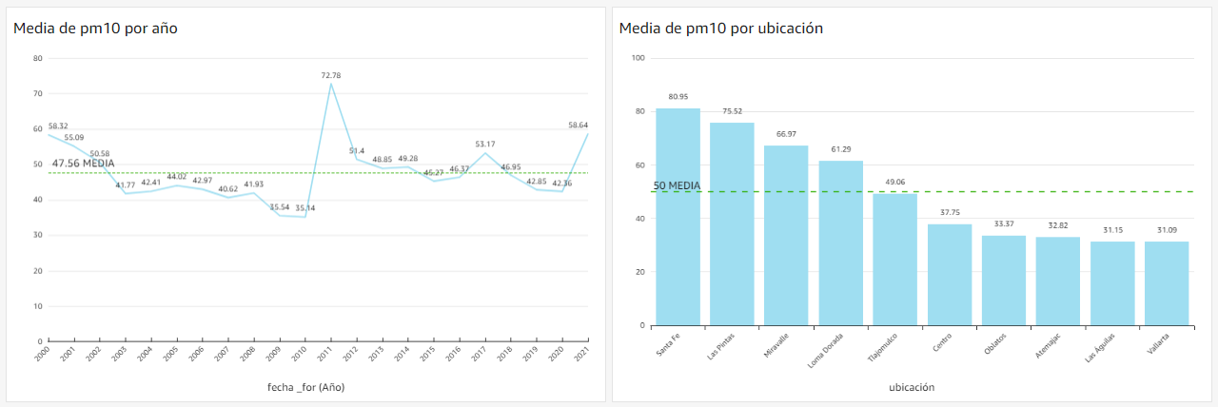
Análisis Guadalajara
Partículas suspendidas con diámetros menores a 10 micras
Se observa que la cantidad de partículas sube y baja año por año
La estación con niveles promedio mas altos es Santa fé y la menor es Vallarta

Slide 12
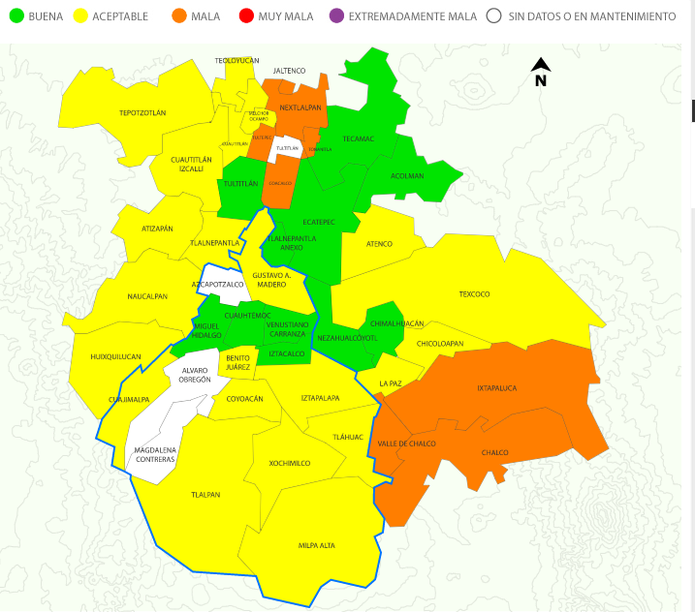
Análisis CDMX
Estaciones de monitoreo
En CDMX y el estado de México se cuenta con mas de 40 estaciones de monitoreo, como lo son:
Acolman
Ajusco
Ajusco Medio
Atizapán
Benito Juarez
Camarones
Centro de Ciencias de la Atmósfera
Cerro del Tepeyac
Chalco
CORENA
Cuajimalpa
Cuautitlán
Diconsa
Ecoguardas Ajusco
Ex Convento Desierto de los Leones

Slide 13
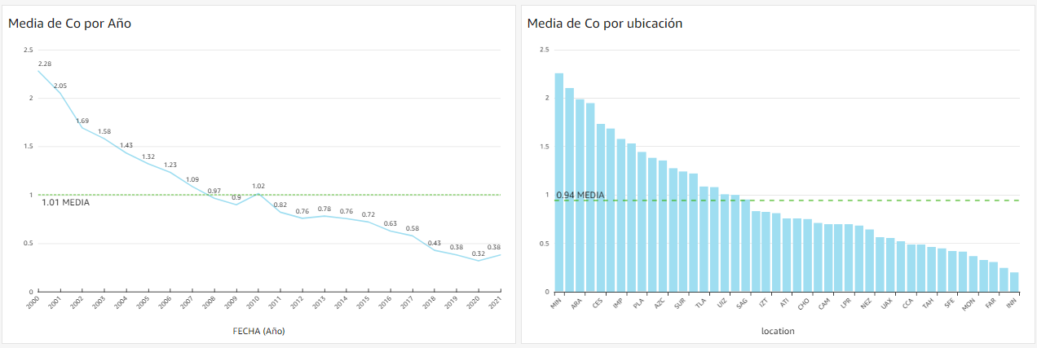
Análisis CDMX
Monóxido de Carbono ppb
Se observa que la concentración de CO ha ido reduciéndose con el paso de los años, al igual que pasa en Guadalajara
La estación con niveles promedio mas altos tiene 10 veces mas ppm que las estaciones con niveles menores

Slide 14
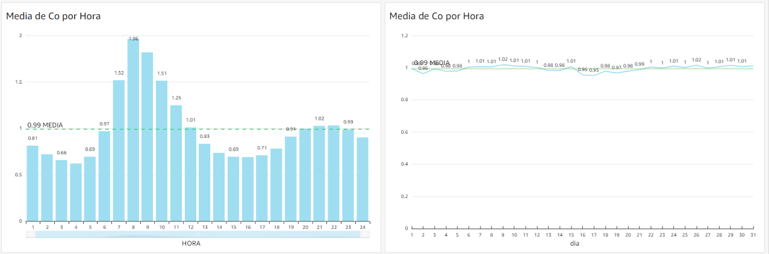
Análisis CDMX
Monóxido de Carbono ppb
Las horas con mayor concentración de CO se alcanzan entre las 7 y 10 am (que coincide con las horas pico de tráfico)
No se observa que exista un día específico con una desviación muy alta en el nivel de CO

Slide 15
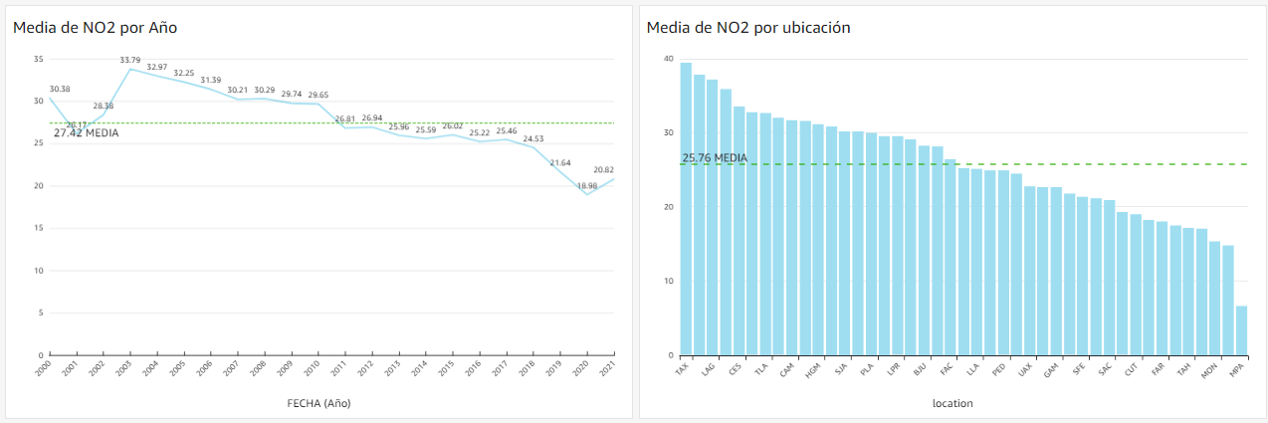
Análisis CDMX
Bióxido de Nitrógeno ppb
Se observa que la concentración de No2 ha ido reduciéndose poco a poco con el paso de los años, al igual que pasa en Guadalajara
La estación con niveles promedio mas altos tiene 4 veces mas ppm que las estaciones con niveles menores

Slide 16
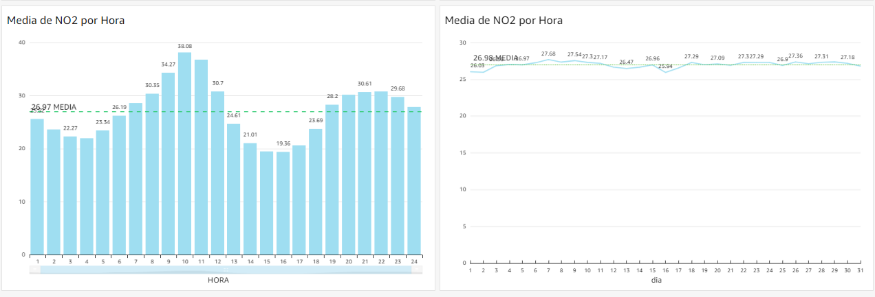
Análisis CDMX
Bióxido de Nitrógeno ppb
Las horas con mayor concentración de No2 se alcanzan entre las 9 y 11 am con otro pico entre las 20 y 23 pm
No se observa que exista un día específico con una desviación muy alta en el nivel de No2

Slide 17
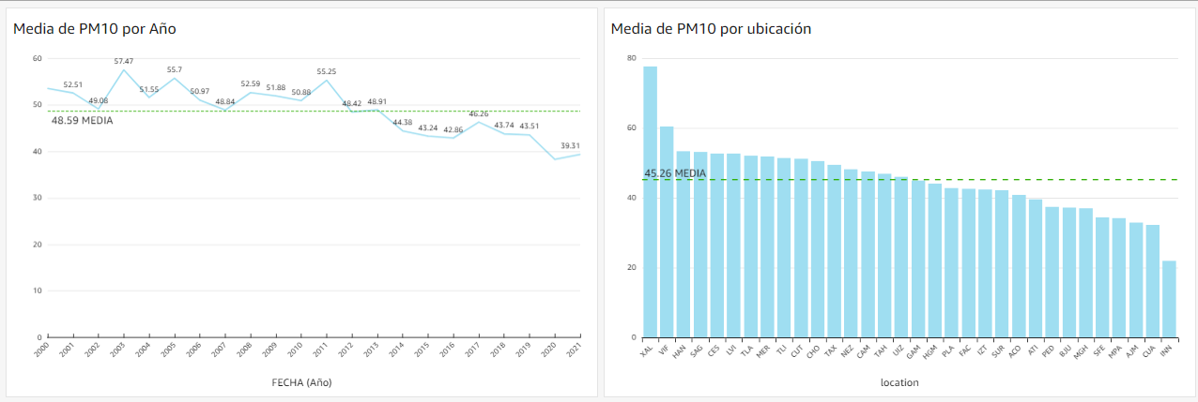
Análisis CDMX
Partículas menores a 10 micrómetros (PM10)
Se observa que los niveles de PM10 han ido reduciéndose poco a poco con el paso de lo año
La estación con niveles promedio mas altos (Xalostoc, en Ecatepec de Morelos) tiene un valor muy superior a las otras estaciones.

Slide 18
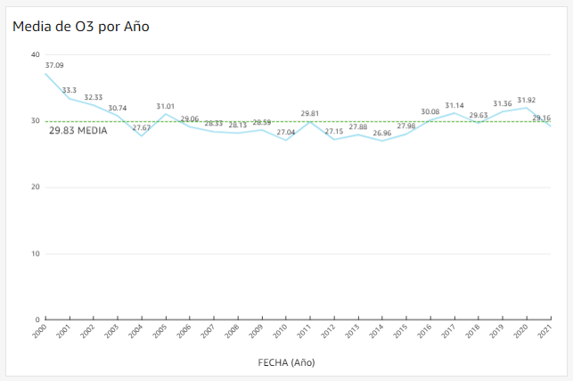
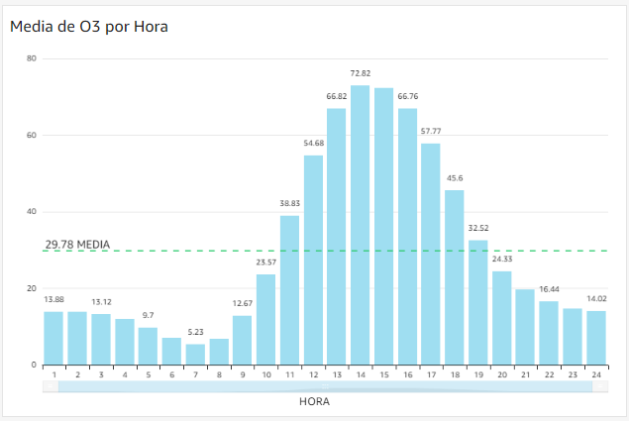
Análisis CDMX
Ozono (O3) ppb
Los niveles de O3 se han mantenido casi igual con el paso de los años
Contrariamente a las otras variables para el O3 se observa como los niveles aumentan desde las 10am llegando al pico entre las 14 y 15 hrs para después descender

Slide 19
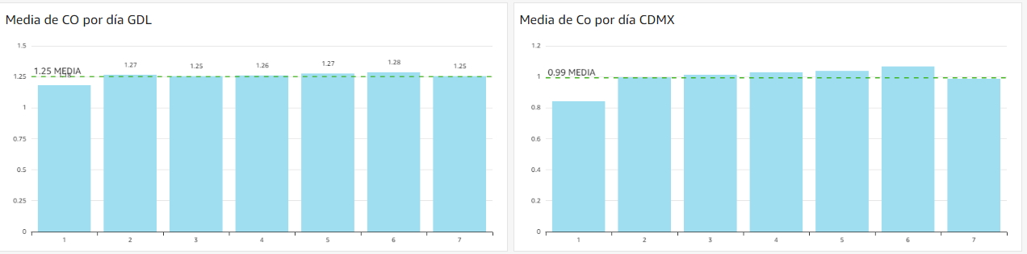
Conclusiones
Los niveles de Co, No2 y So2 han ido reduciéndose con el paso de los años.
No se observan días específicos con un mayor nivel de contaminación.
En la misma ciudad se tienen niveles de contaminación muy diferentes en cada estación de monitoreo.
Las horas con mayor nivel de concentración de contaminantes para la mayoría de las variables se encuentra entre las 7 y las 9 de la mañana, con cierto aumento entre las 8 y 10 de la noche.
Los lunes se tiene un nivel menor de CO, y los viernes y sábado se alcanzan los picos mas altos

Slide 20
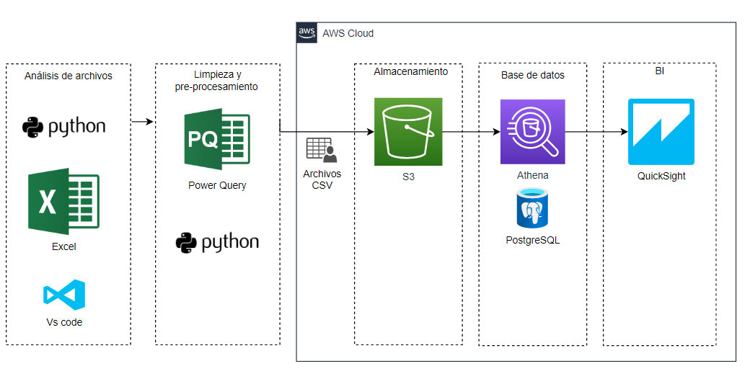
Arquitectura utilizada

Slide 21
Acceso al dashboard
https://us-east-1.quicksight.aws.amazon.com/sn/dashboards/ffd2ee7b-0e93-41a1-8783-fa7abe53c1ff
Se brindó acceso al correo: fausto.hernandez@academicos.udg.mx
Nombre de la cuenta: alejandro.barba
Usuario:fausto.hernandez@academicos.udg.mx
Password: le debe llegar un correo para crearlo
Cualquier tema no dude en contactarme

Slide 22
Gracias
Nombre del alumno
Alejandro Nathanael Martín del Campo Barba

